Slide 1
实验一验收
组长：张有成
组员：韩世龙
李卓伦
2022.5.27

Slide 2
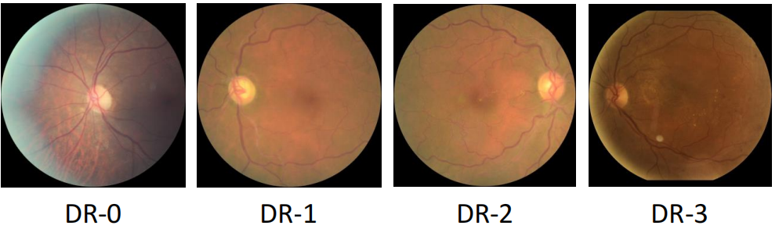
任务分析
分析2D眼底图像的临床数据，根据视觉特征（病灶信息）区分糖尿病视网膜病变的严重程度，从而完成四分类任务。

Slide 3
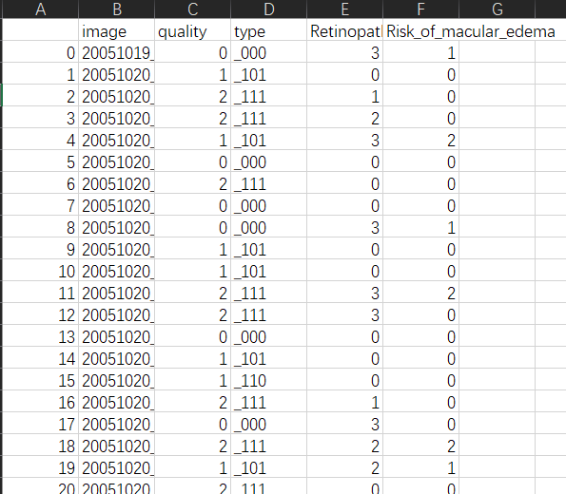
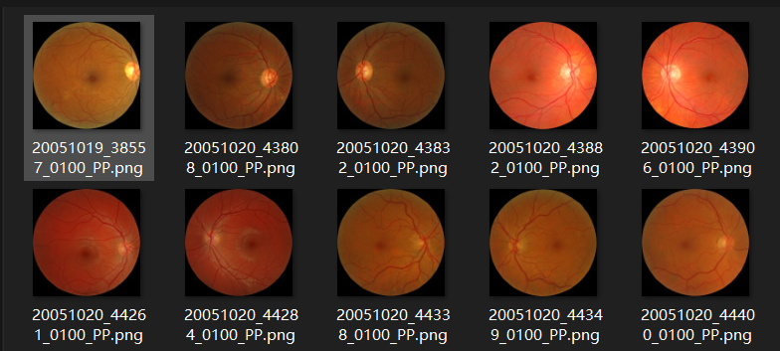
数据集分析
视网膜的病变级别
1000张视网膜的图片

Slide 4
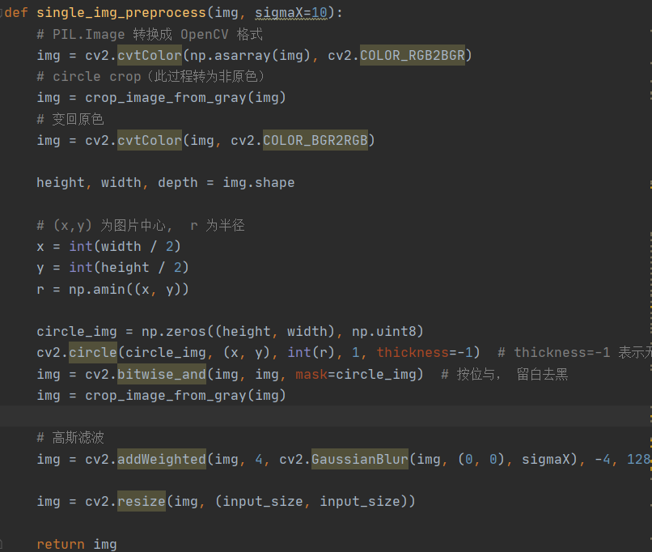
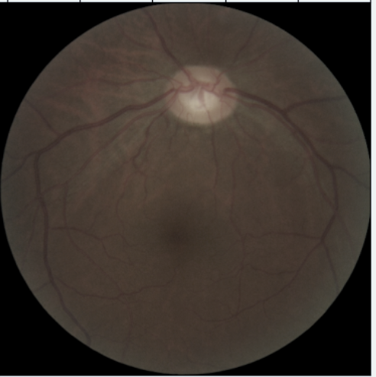
算法框架
图片的预处理（旋转，灰度图，高斯滤波等）

Slide 5
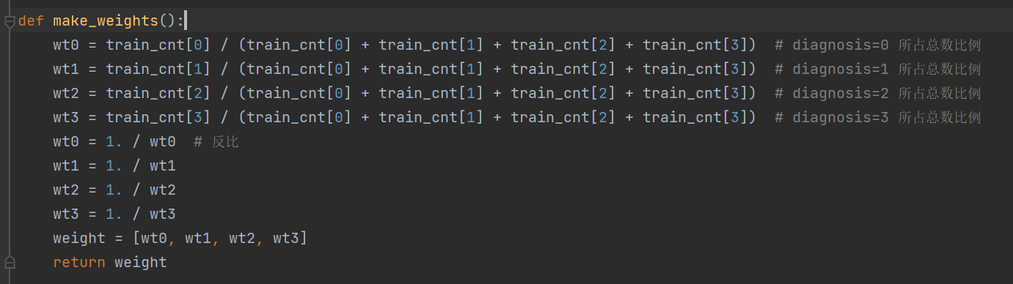
数据的不均匀处理
由于训练集的不同类别图像数量不均衡，所以我们给类别设置了比重，让数量多的类别占的比重减小，减小因数据量的不同造成的训练误差

Slide 6
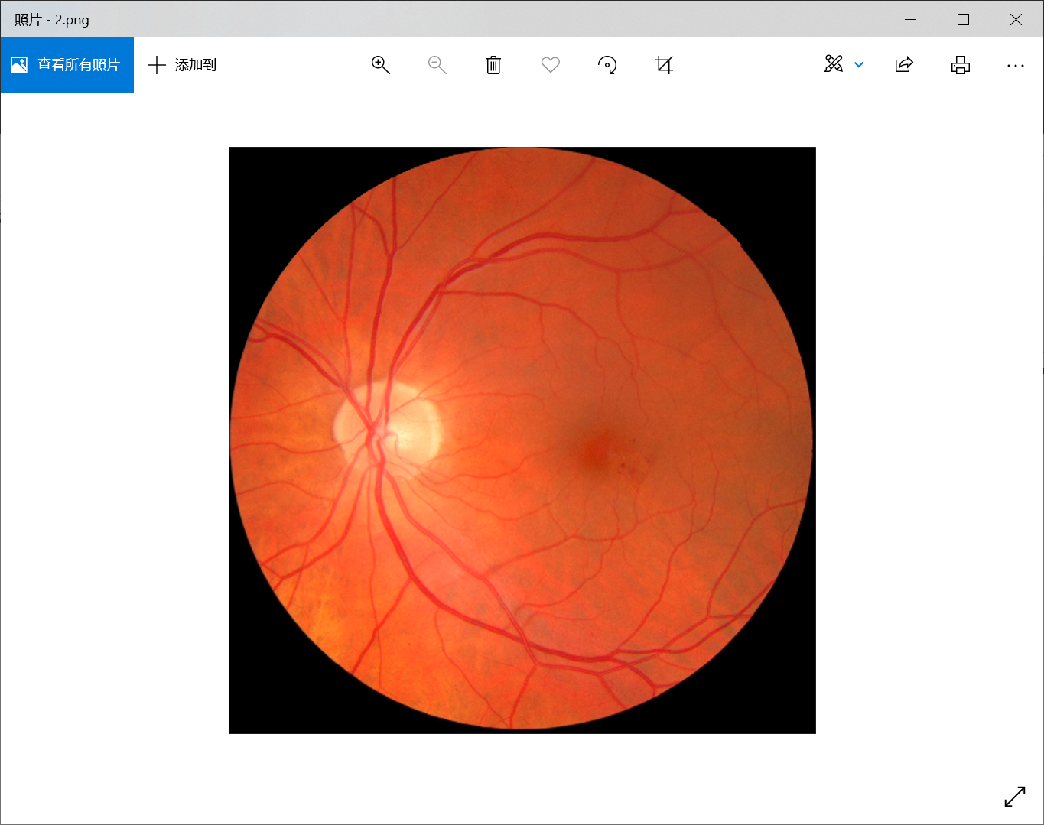
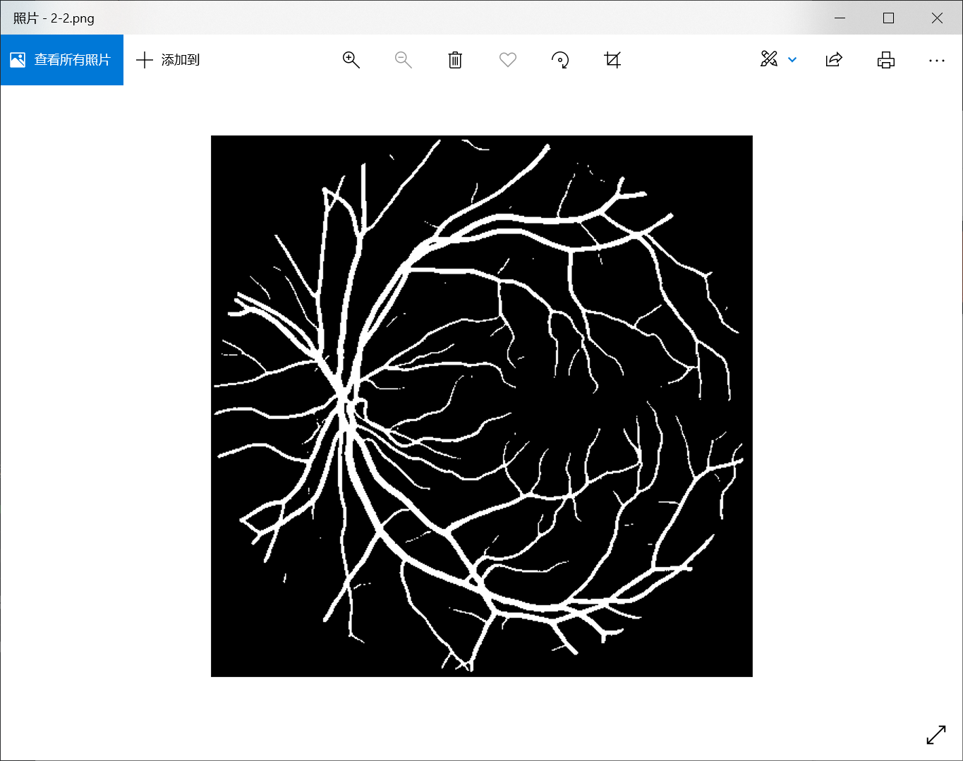
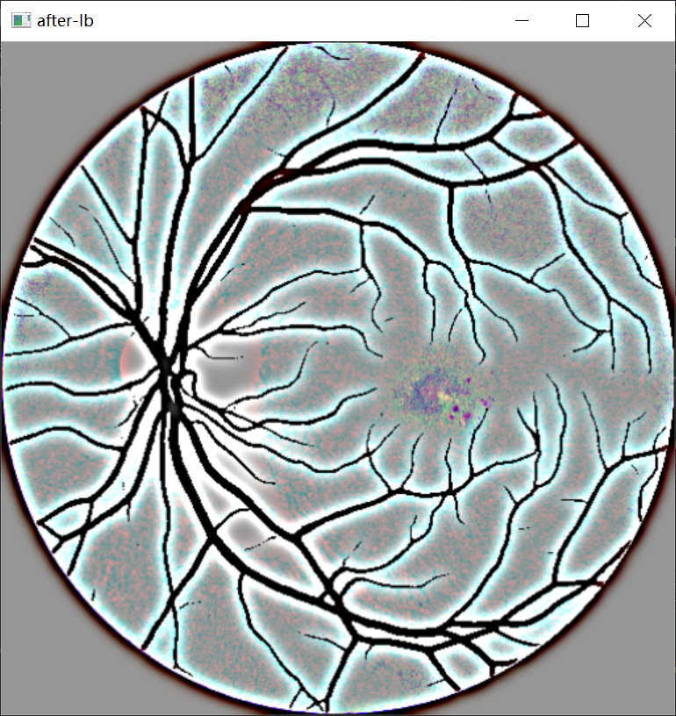
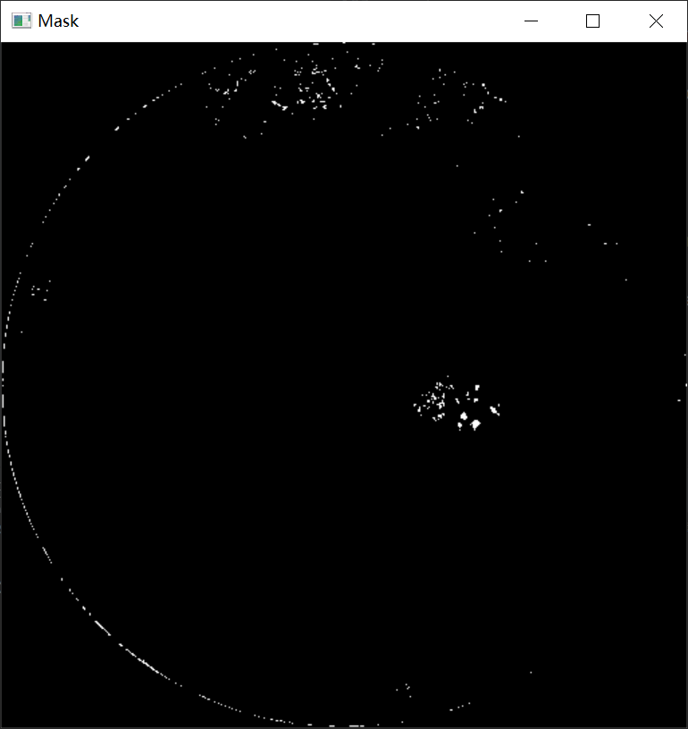
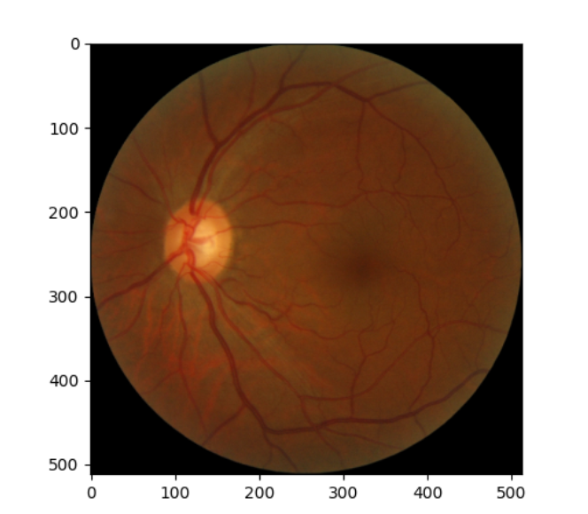
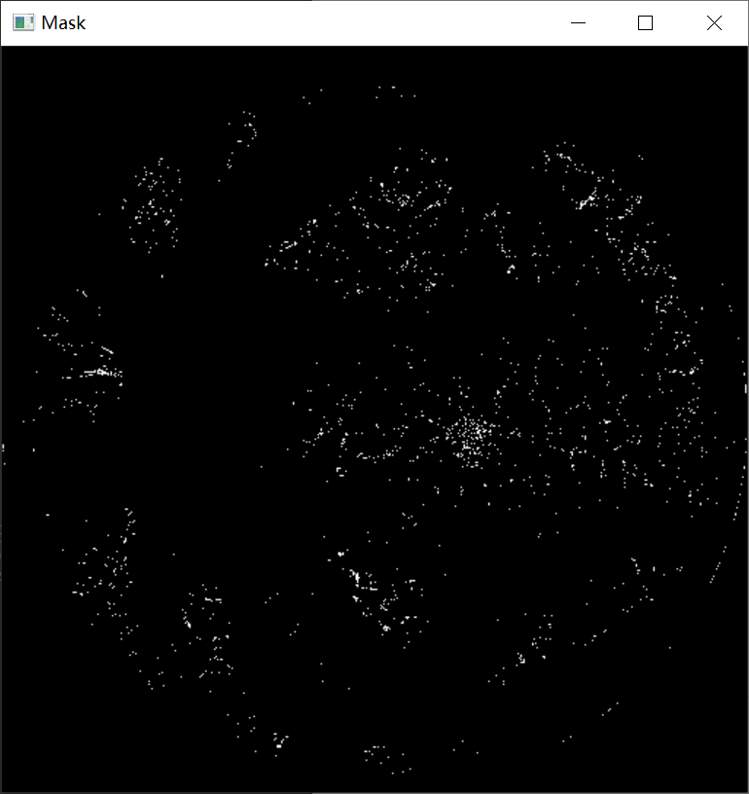
图片特征提取
结合第二问：对图像进行滤波；分割提取斑点
利用实验二，将和斑点颜色相近的血管去掉，用高斯滤波之后将斑点部分颜色单独提取出来。然后将生成的图片转换的numpy与原图连接训练。
结论：效果提升不明显，而且训练速度降低，所以就舍弃了

Slide 7
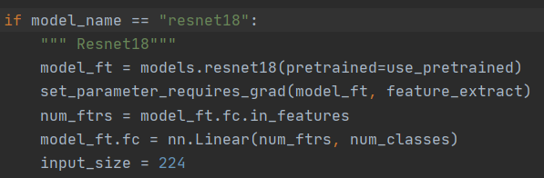
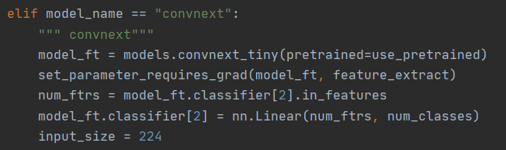
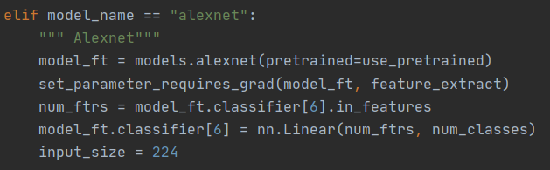
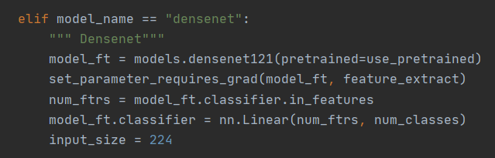
模型选择
我们使用pytorch1.11.0版本内置的resnet、alexnet、squeezenet、vgg、densenet、convnext分别进行训练。
resnet, alexnet, squeezenet, densenet —— 50%
vgg —— 55%
convnext —— 70%
策略：先用pretrain跑基线，然后挑选效果最好的模型。

Slide 8
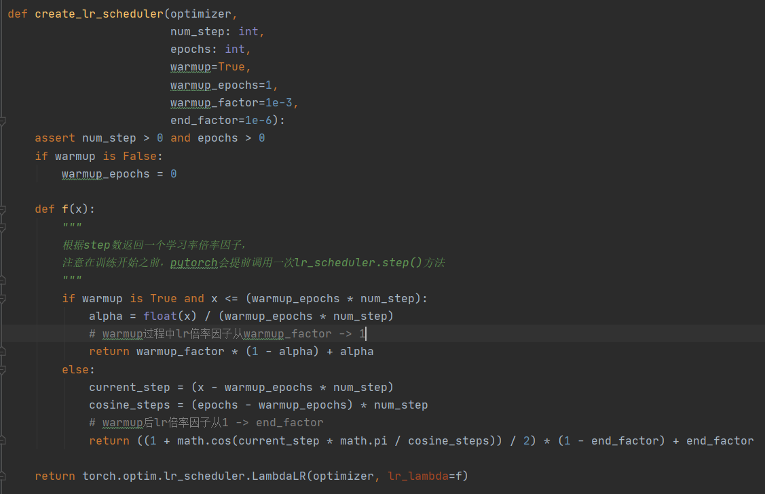
模型优化
问题分析（convnext）：随着训练轮数的增加，train acc和valid acc都上升缓慢。（densenet等：出现明显的过拟合现象，train acc会很快达到90%以上，而valid acc却很难上升）
解决方法：
使用图像增强
（图像对称，亮度、饱和度随机调整）
换用动态LR；
改变Weight decay率

Slide 9
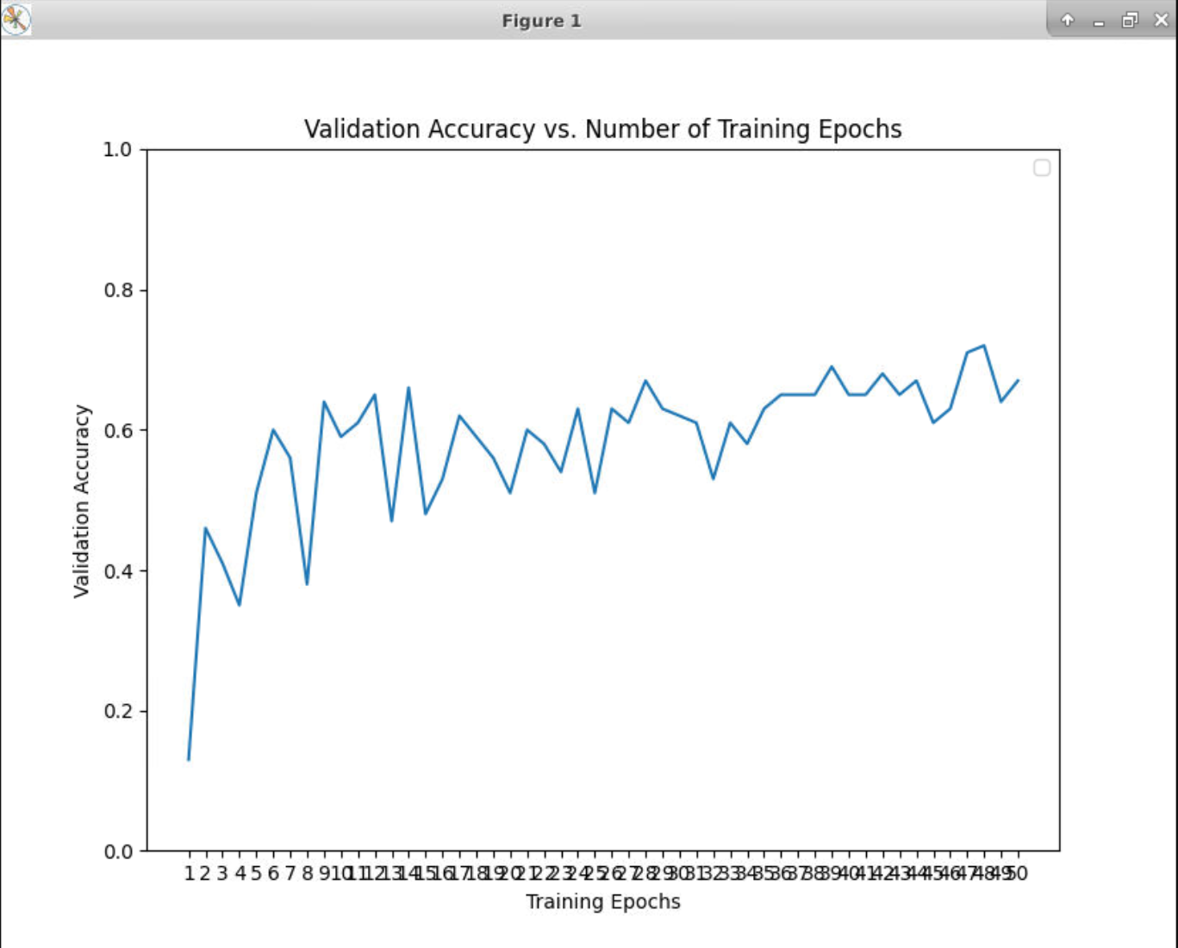
验证集准确率
训练50轮的验证集准确率变化曲线
最高准确率72%

